Slide 1
질병 알림이
정승욱,김동한

Slide 2
contents
앱을 만든 계기
로고
인트로화면
초이스화면
질병 및 예방접종 정보 제공Ⅰ,Ⅱ
예방 접종 기록Ⅰ,Ⅱ,Ⅲ
주변 보건소 위치 조회

Slide 3
앱을 만든 계기
질병관리란!
‘질병을 예방하고 발생한 환자를 조기에 발견해 치료를 가해서 심신의 기능장애를 최소한으로 머물게 하면서 치료로 이끌어 사회 생활에 복귀시키고, 회복자에게는 필요한 간호와 관찰을 통하여 재발의 예방과 조기발견을 행하는 등,이러한 모든 것을 총칭해서 질병관리라고 한다.’ 이처럼 요즘 스마트한 시대에 자동으로 내 질병을 관리해주는 앱이 있으면 어떨까 하는 생각에 ‘질병 알림이’라는 앱을 개발하게 되었다.

Slide 4

로고
“질병 알림이” 로고로 심플하게 Health(건강)의 약자 H를 씀.

Slide 5
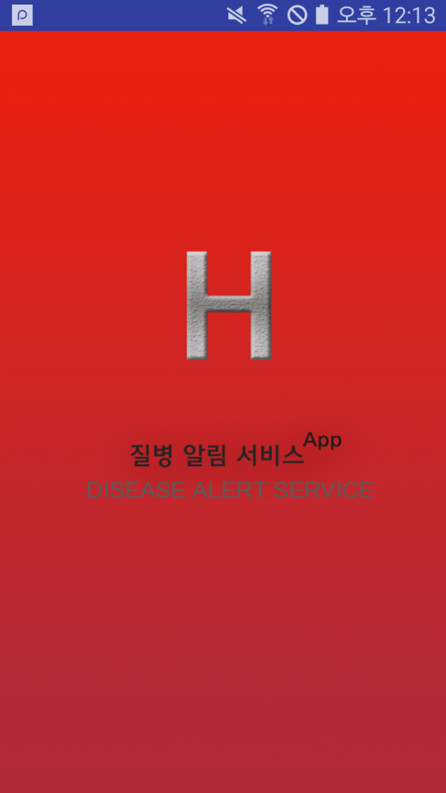
인트로 화면
앱을 실행시켰다는 걸 인식 시켜주기 위해 인트로 화면에서 3초 정도 대기 후 초이스 화면으로 넘어감.

Slide 6
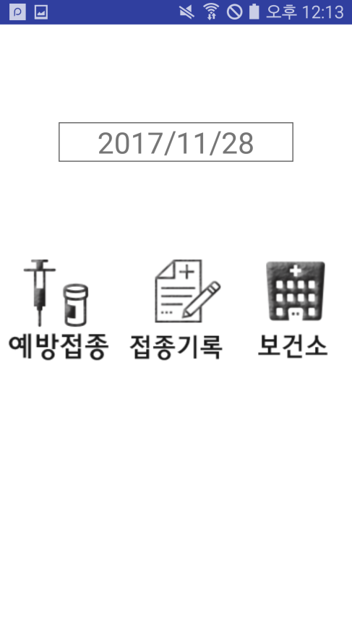
초이스 화면
인트로 화면 후 자동으로 초이스 화면으로 넘어와 현재날짜를 표시해주고 ‘예방접종’ , ’접종기록’ , ‘보건소’ 버튼을 클릭할 수 있게 한다.

Slide 7

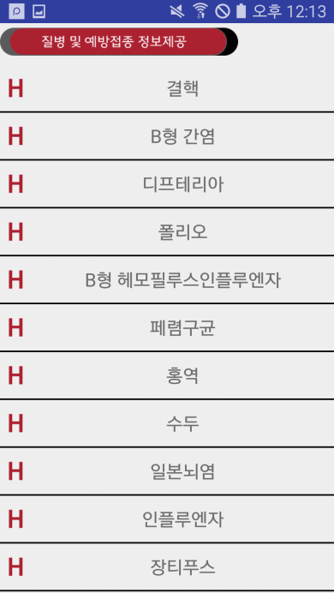
질병 및 예방접종 정보 제공Ⅰ
초이스 화면에서 ‘예방접종’ 버튼을 누를 시 질병 및 예방접종 정보를 제공하여준다.

Slide 8
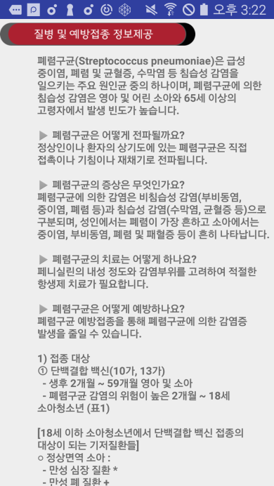
질병 및 예방접종 정보 제공Ⅱ
예방접종 화면에서 질병을 클릭할 시, 그 질병의 정보를 제공해준다.

Slide 9
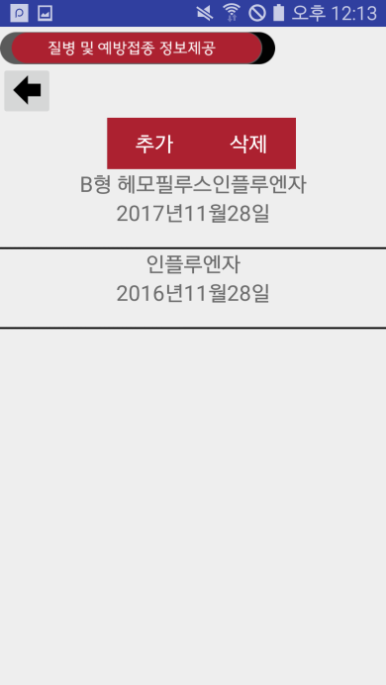
예방 접종 기록Ⅰ
초이스 화면에서 ‘접종기록’ 버튼을 누를 시 내가 접종한 질병과 날짜를 표시해주며,추가 및 삭제를 할 수도 있다.

Slide 10
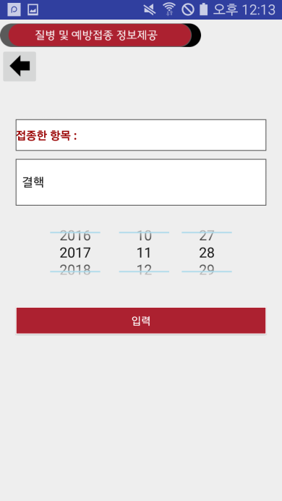
예방 접종 기록Ⅱ
접종기록 화면에서 ‘추가’버튼을 누를 시, 관리하고 싶은 질병을 추가할 수 있는 화면으로 넘어가고 질병과 접종한 날짜를 선택하여 입력할 수 있다.

Slide 11

예방 접종 기록Ⅲ
접종기록 화면에서 ‘삭제’버튼을 누를 시, 관리하고 싶은 질병을 삭제 할 수 있습니다.

Slide 12
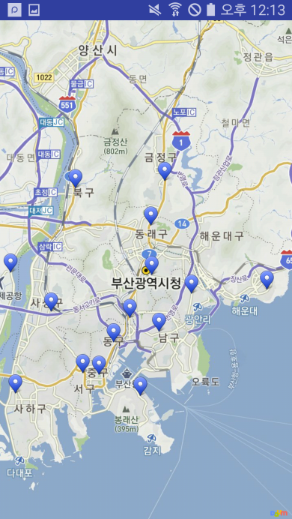
주변 보건소 위치 조회
초이스 화면에서 ‘보건소’ 버튼을 누를 시 부산시에 있는 보건소를 표시해준다.

Slide 13
Thank you

